Slide 1
第三章 MATLAB在光学原理中的应用举例

Slide 2
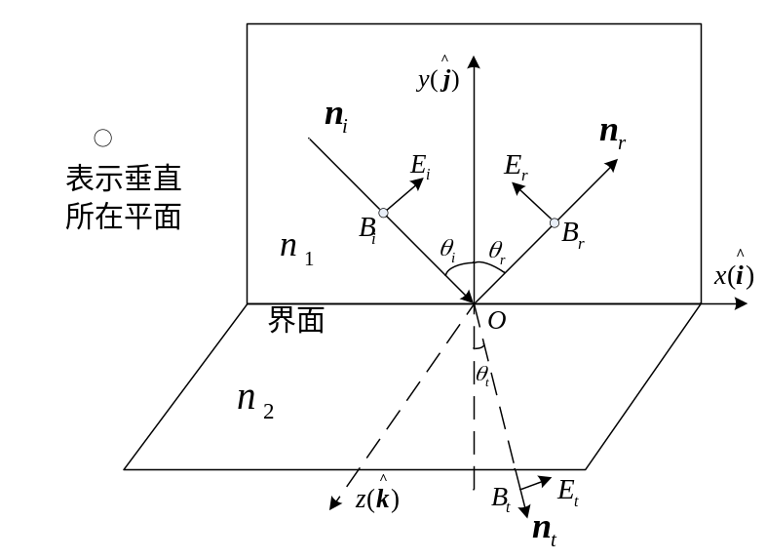
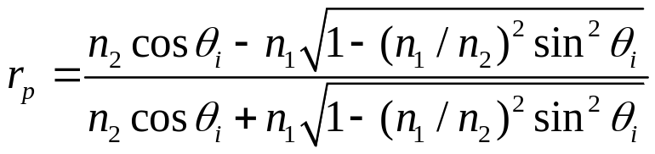
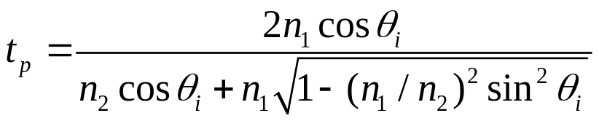
3.1 平面电磁波在不同媒介分界面上的入射、反射和折射
3.1.1 电矢量平行入射面的反射系数和振幅透射系数
反射系数为：
振幅透射系数为：
图 3-1电矢量平行入射面时光波在两介质面上的反射和折射

Slide 3
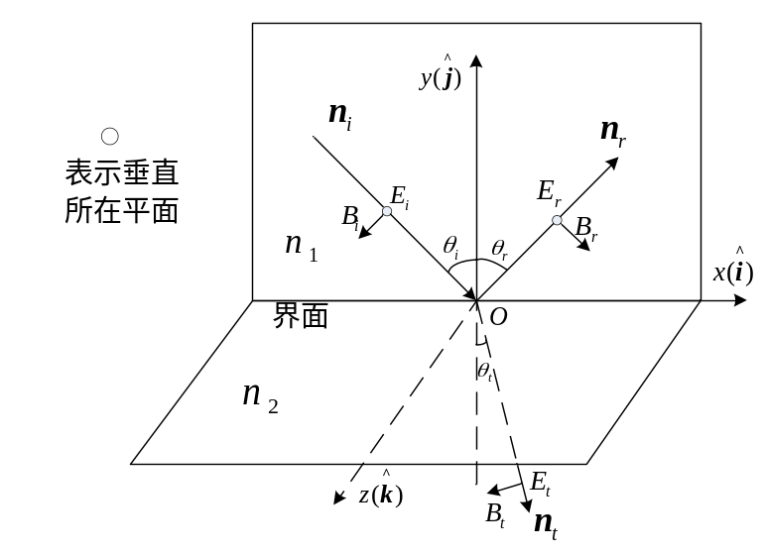
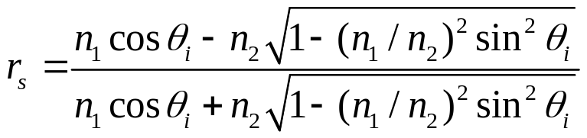
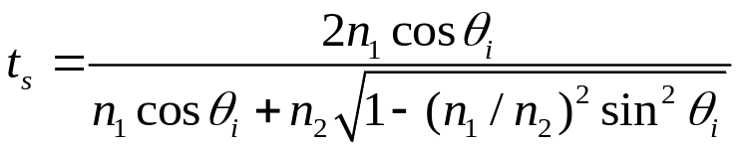
3.1.2 电矢量垂直入射面
反射系数为：
振幅透射系数为：
图 3-2电矢量垂直入射面时光波在两介质界面上的反射和折射

Slide 4
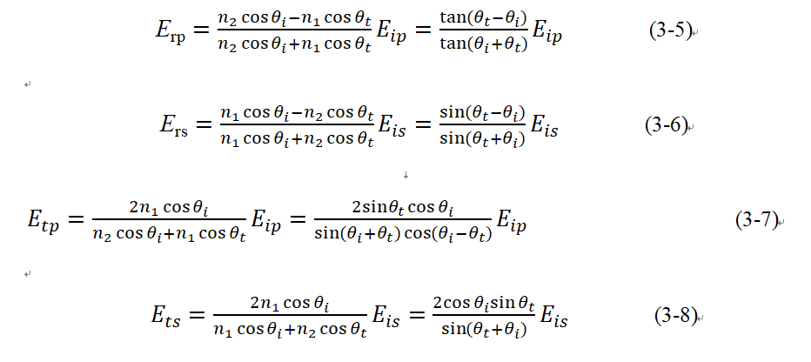
3.1.3 菲涅耳公式

Slide 5
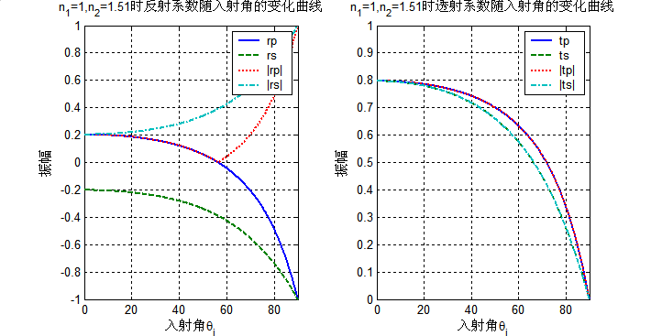
【例3-1-1】已知界面两侧的折射率n2、n1和入射角 ，绘出在n1<n2（光由光疏介质射向光密介质）和n1>n2（光由光密介质射向光疏介质）两种情况下，反射系数、透射系数随入射角 的变化曲线。
MATLAB程序见M文件
图3-3 n₁< n₂时的运行结果

Slide 6
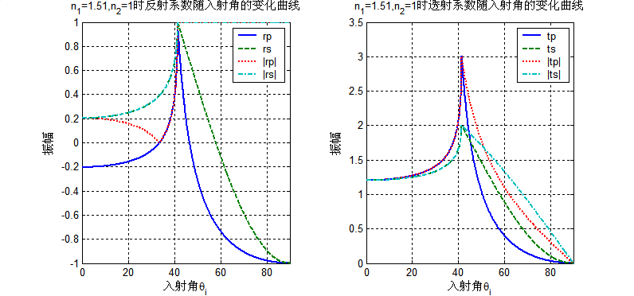
图3-4 n₁> n₂时的运行结果

Slide 7
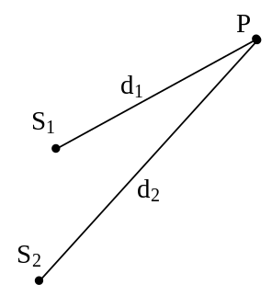
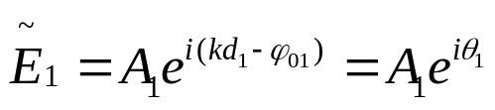




3.2 光的干涉
3.2.1 波的叠加原理
在P点合振动的振幅为：
图3-5两列简谐波的叠加
P点的光强为：
或：

Slide 8
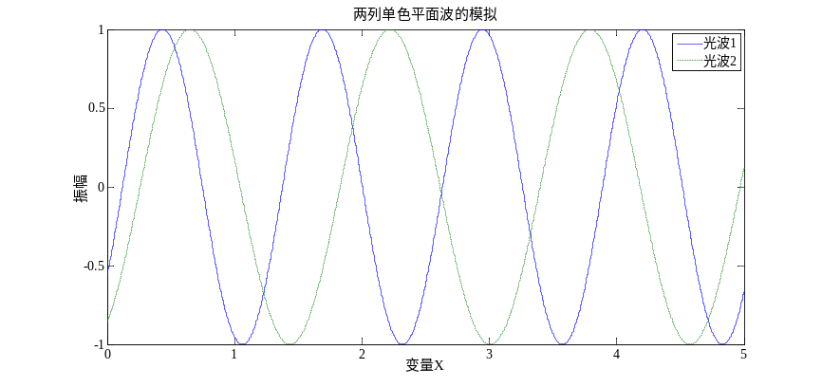
【例3-2-1】两列单色平面波的模拟。
◆ MATLAB程序如下：
w1=50; %波1频率
w2=60; %波2频率
k1=5; %波1波数
k2=4; %波2波数
t=0.1:0.2:1.3; %对时间进行等间隔取点
a=1; %波动振幅
x=0:0.001:5; %对传播方向x轴进行等间隔取点
A2=a*cos(k2*x-w2*t(end)); %A2波动函数
A1=a*cos(k1*x-w1*t(end)); %A1波动函数
plot(x,A1,'-',x,A2,':')
set(gcf,'color',[1 1 1]);
set(gca,'YTick',[-1:0.5:1]);
set(gca,'XTick',[0:1:5]);
xlabel('变量X')
ylabel('振幅')
title('两列单色平面波的模拟')
legend('光波1','光波2')
图3-6 两列单色平面波的模拟

Slide 9
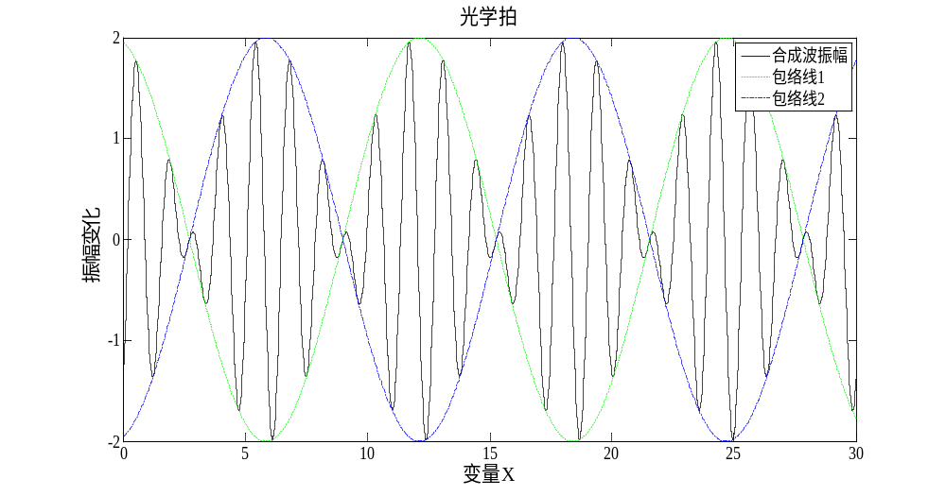
【例3-2-2】两列单色平面波合成的动态仿真。
◆ MATLAB程序如下：
w1=50,w2=60,,k2=4,a=1; %两列波的参数
x=0:0.001:30;k=0;
m2=moviein(length(0.1:0.2:1.3));
for t=0.1:0.2:1.3
k=k+1;
A=2*a*cos((k1-k2)/2*x-(w1-w2)/2*t);
v=a*cos(k1*x -w1*t)+a*cos(k2*x-w2*t);
plot(x,v,'k-',x,A,'g:',x,-A,'b-.');
axis([0 30 -2 2]);
set(gcf,'color',[1 1 1])
set(gca,'YTick',[-2:1:2])
set(gca,'XTick',[0:5:30])
xlabel('变量X')
ylabel('振幅变化')
title('光学拍')
legend('合成波振幅','包络线1','包络线2')
m2(:,k) = getframe;
end
movie(m2,3)
图3-7 两列单色平面波的合成的动态仿真图

Slide 10
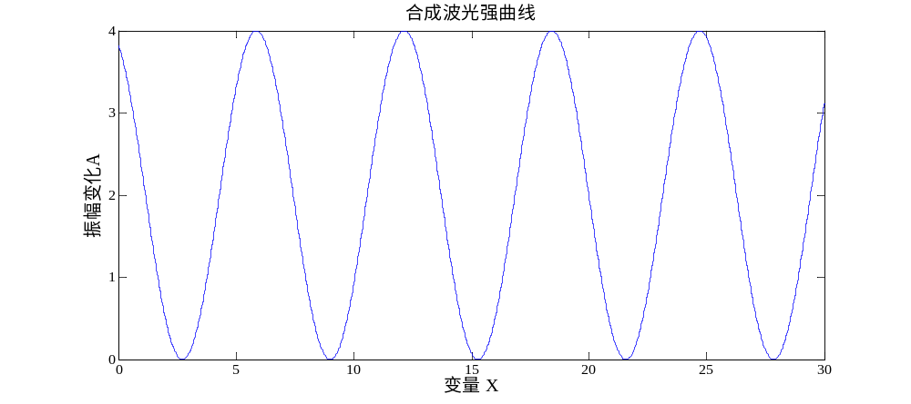
【例3-2-3】绘制合成波光强曲线。
◆ MATLAB程序如下：：
w1=50,w2=60,,k2=4,a=1; %两列波的参数
x=0:0.001:30;
A=2*a*cos((k1-k2)/2*x-(w1-w2)/2*t(end));
l=A.*A;
plot(x,l)
set(gca,'YTick',[0:1:4])
set(gca,'XTick',[0:5:30])
xlabel('变量 X')
ylabel('振幅变化A')
title('合成波光强曲线')
图3-8 合成波光强曲线

Slide 11
3.2.2 光波的干涉
获得稳定的干涉条纹，则必须满足三个条件：①两束光的频率应当相同；②两束光波在相遇处的振动方向应当相同；③两束光波在相遇处应有固定不变的相位差。这三个条件就是两束光波发生干涉的必要条件，通常称为相干条件。

Slide 12
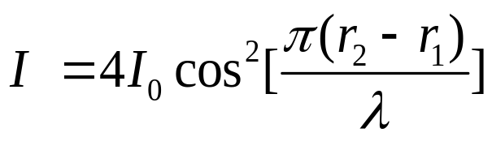
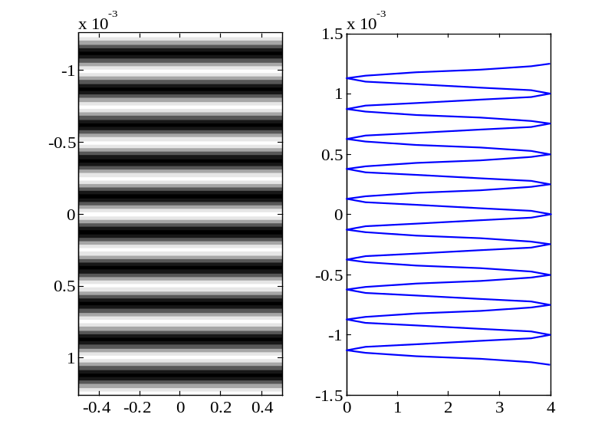
3.2.3 杨氏干涉实验
干涉条纹的强度变化规律- 强度分布公式：
【例3-2-4】杨氏双缝干涉的模拟。
MATALB程序见M文件
图3-10 单色光双缝干涉实验结果

Slide 13
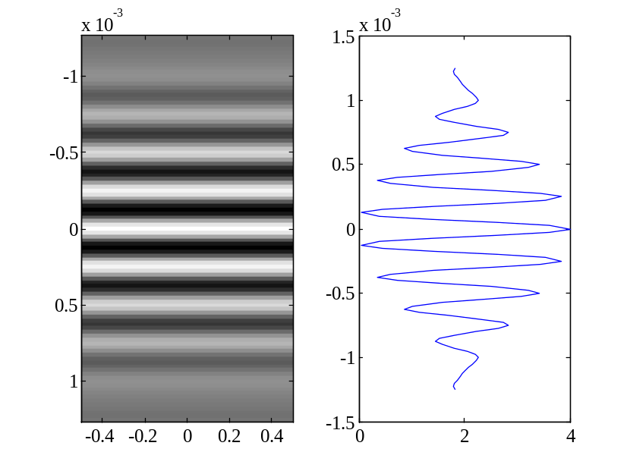
【例3-2-5】模拟非单色光的双缝干涉实验。
MATALB程序见M文件
图3-11非单色光双缝干涉实验结果

Slide 14
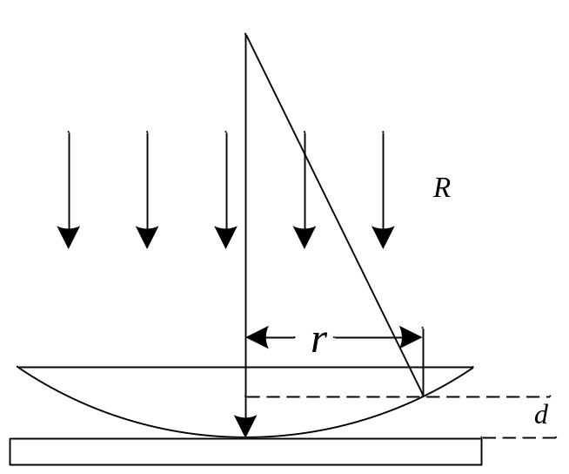
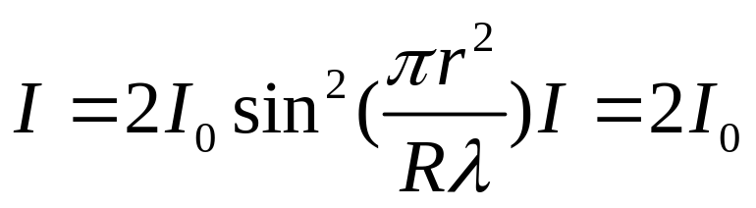
3.2.4 牛顿环
干涉光强为：
图3-12 牛顿环装置原理图

Slide 15
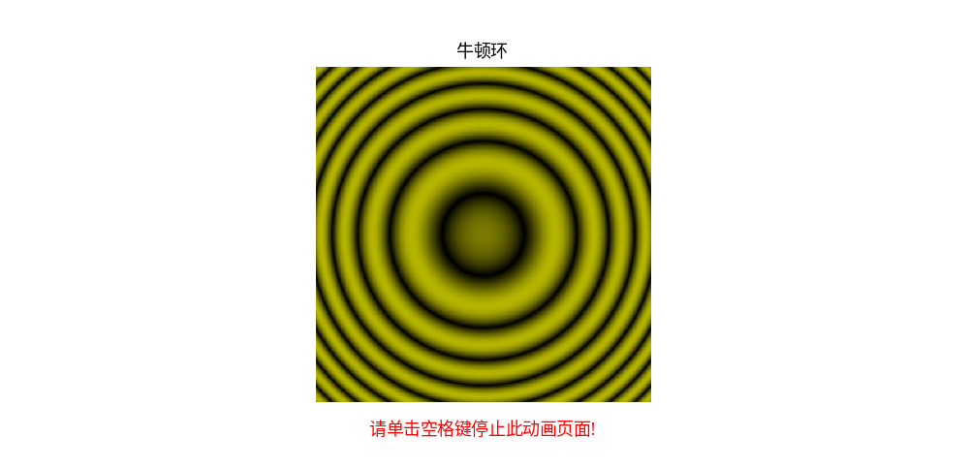
【例3-2-6】利用平凸透镜动态模拟牛顿环干涉。
MATALB程序见M文件
图3-13曲率为855mm时的牛顿环

Slide 16
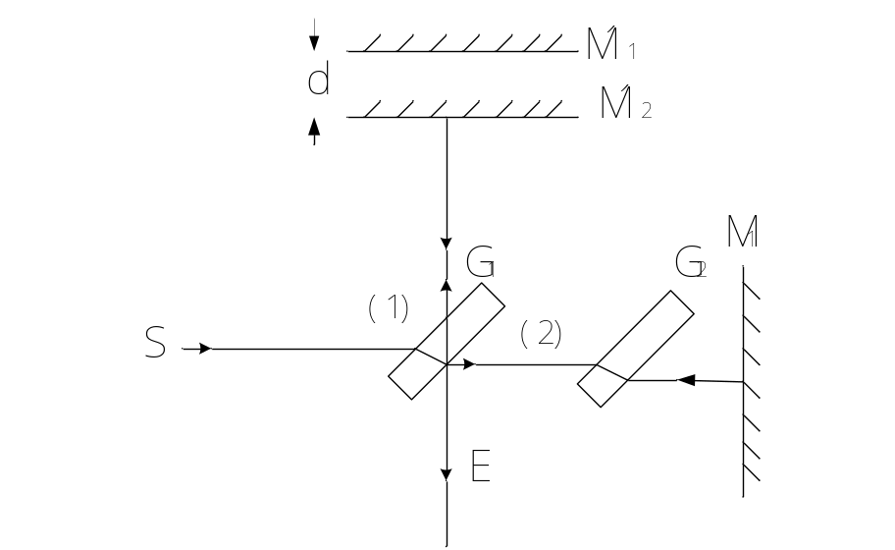
3.2.5 迈克尔逊干涉仪
M₂’
M₁
M₂
图3-14 迈克尔逊干涉仪原理图
光波的叠加原理，可得出等倾干涉的光强分布为：

Slide 17
【例3-2-7】 模拟非定域干涉下点光源的干涉条纹。
MATALB程序见M文件
结果见书图图3-15所示
【例3-2-8】模拟定域干涉下的等倾干涉条纹。
MATALB程序见M文件
结果见书图图3-16、3-17所示

Slide 18
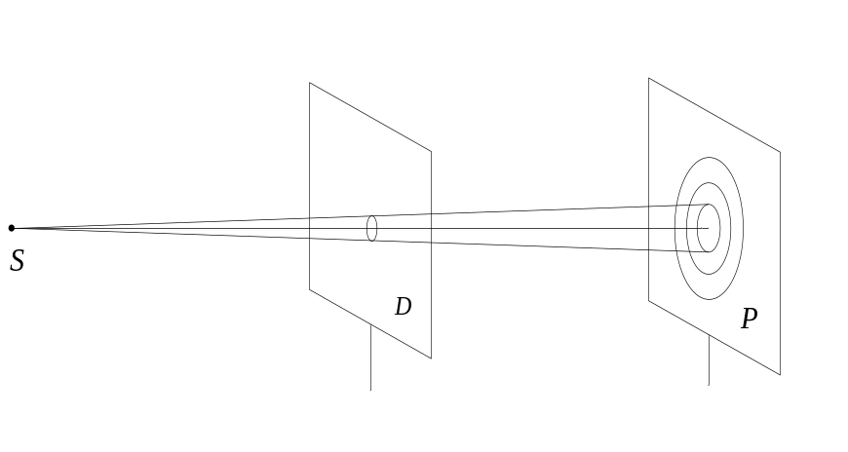
3.3 光的衍射
3.3.1 光的衍射现象
光在传播过程中，遇到障碍物或小孔时，将偏离直线传播的途径而绕到障碍物后面传播的现象，叫光的衍射。光的衍射和光的干涉一样证明了光具有波动性。衍射现象分为菲涅耳衍射和夫琅禾费衍射。
图3-18光的衍射现象

Slide 19
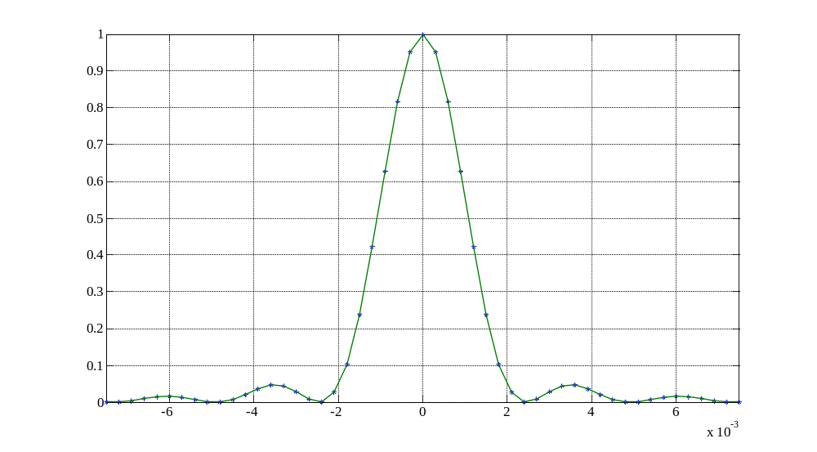
【例3-3-1】利用MATLAB绘出单色光的衍射光强曲线。
MATALB程序见M文件
图3-19 波长为500 nm，缝宽为0.2 mm所得衍射光强曲线

Slide 20
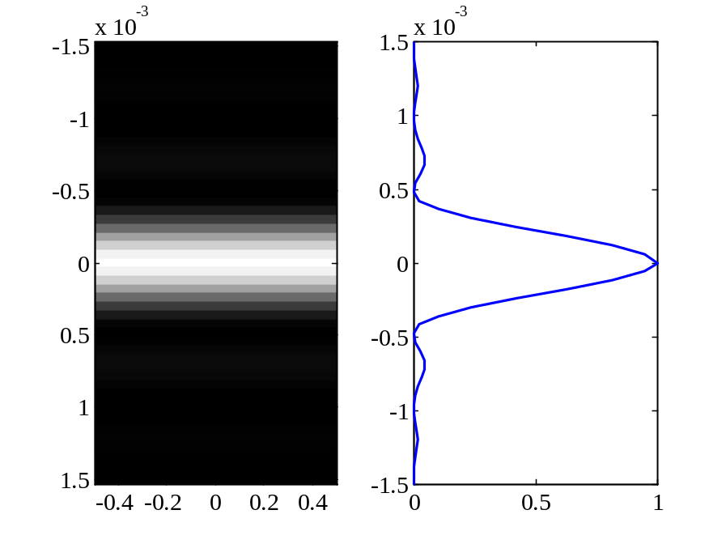
【例3-3-2】利用MATLAB模拟单狭缝的衍射图样和光强分布曲线。
MATALB程序见M文件
图3-20 单狭缝的衍射图样和光强分布曲线

Slide 21
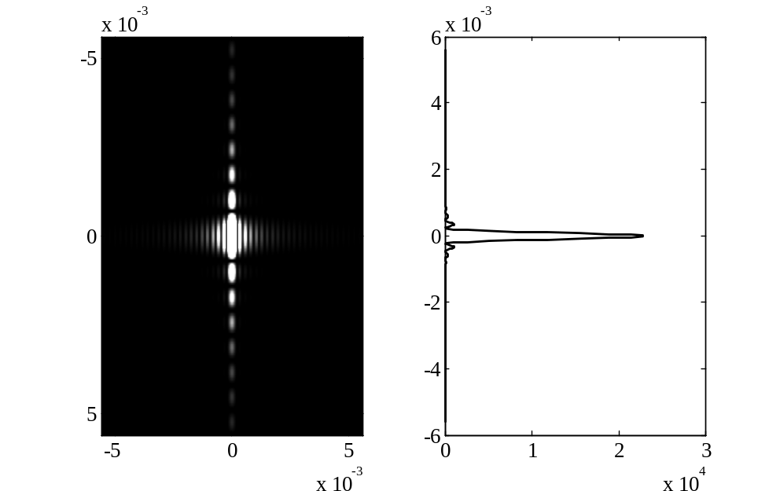
3.3.2 矩孔和圆孔衍射
【例3-3-3】用MATLAB模拟单矩孔的夫琅禾费衍射。
MATALB程序见M文件
图3-21 单矩孔的夫琅禾费衍射

Slide 22
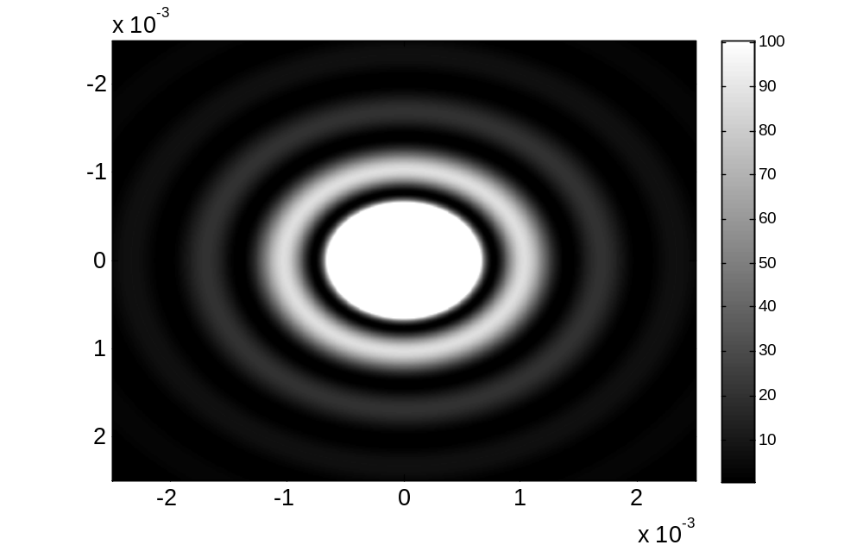
【例3-3-4】用MATLAB模拟圆孔的夫琅禾费衍射。
MATALB程序见M文件
图3-22 圆孔的夫琅禾费衍射

Slide 23
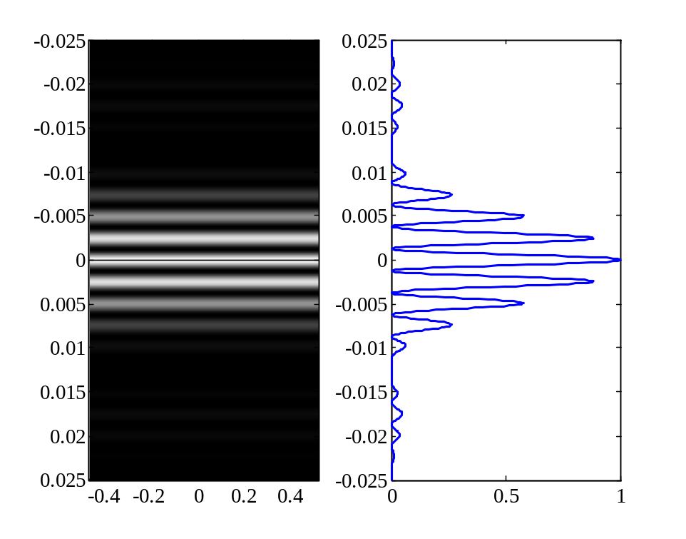
3.3.3光栅衍射
【例3-3-5】利用MATLAB模拟光栅衍射图样。
◆ MATLAB程序见M文件
图3-23 黑白光栅衍射光强分布

Slide 24
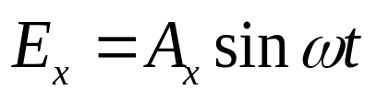
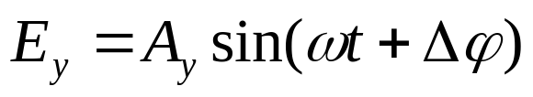
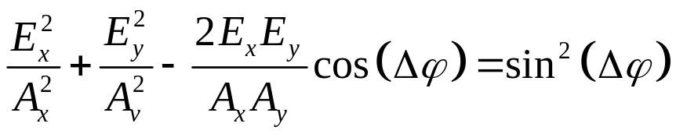
3.4 光的偏振
3.4.1 光波的偏振态
设沿同一方向传播的频率相同，振动方向互相垂直，并具有固定相位差的两个线偏振光分别沿x轴和y轴，其两个振动方程可分别表示为:
合振动方程为:
根据相位差的不同，振动合成结果一般可分为五种：线偏振光、圆偏振光、椭圆偏振光、自然光和部分偏振光。

Slide 25
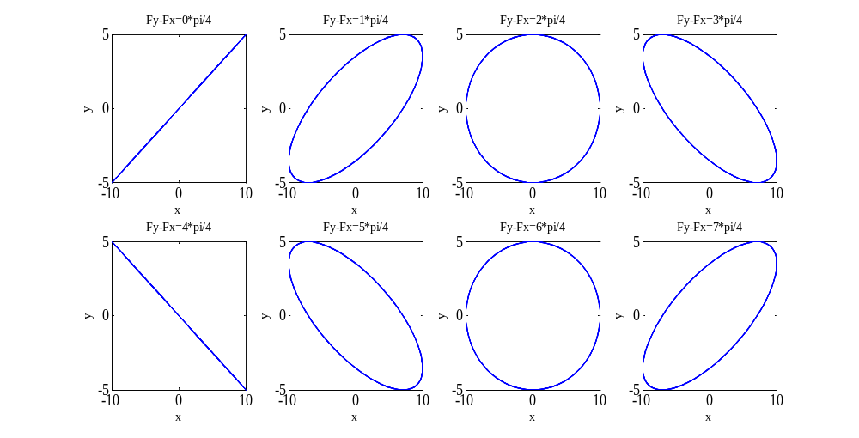
3.4.2 光波的偏振态的仿真
【例3-4-1】利用MATLAB绘制偏振光波轨迹的二维图形。
◆ MATLAB程序见M文件
图3-24 偏振光波轨迹的二维图形

Slide 26
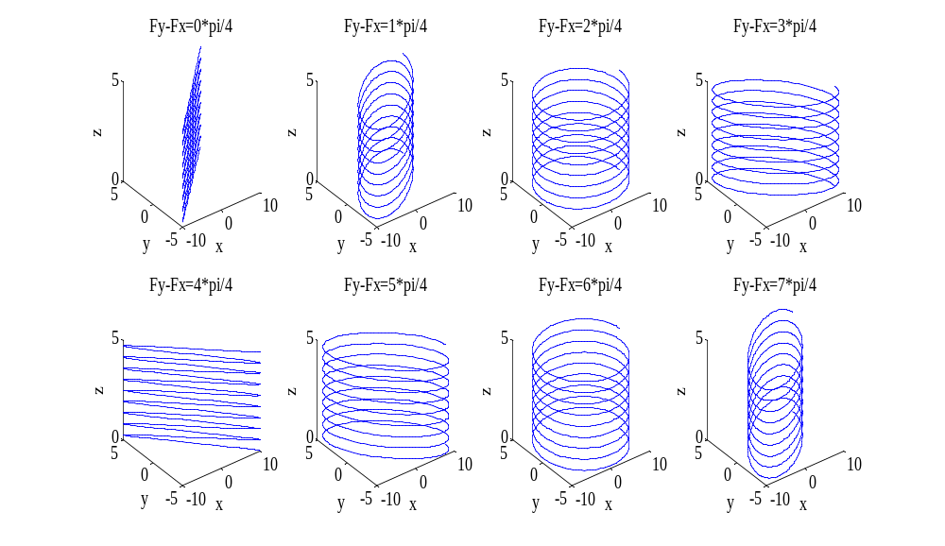
【例3-4-2】利用MATLAB绘制偏振光波轨迹的三维图形。
◆ MATLAB程序见M文件
图3-25 偏振光波轨迹的三维图形

Slide 27
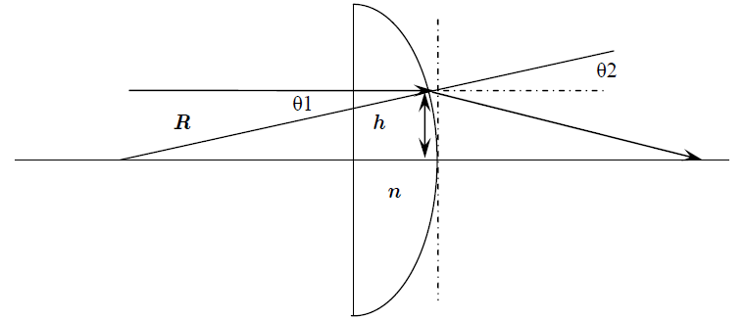
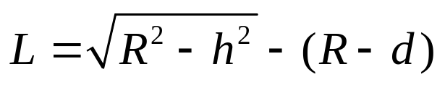
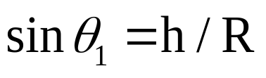
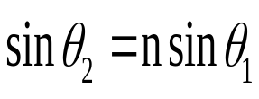

3.5 平行光束通过透镜聚焦
3.5.1 平凸透镜光线追迹
入射光线经过透镜的实际厚度为：
光线的入射角为：
折射角度满足：
图3-26 平凸透镜光路参数图
实际的光束偏折角度为：

Slide 28
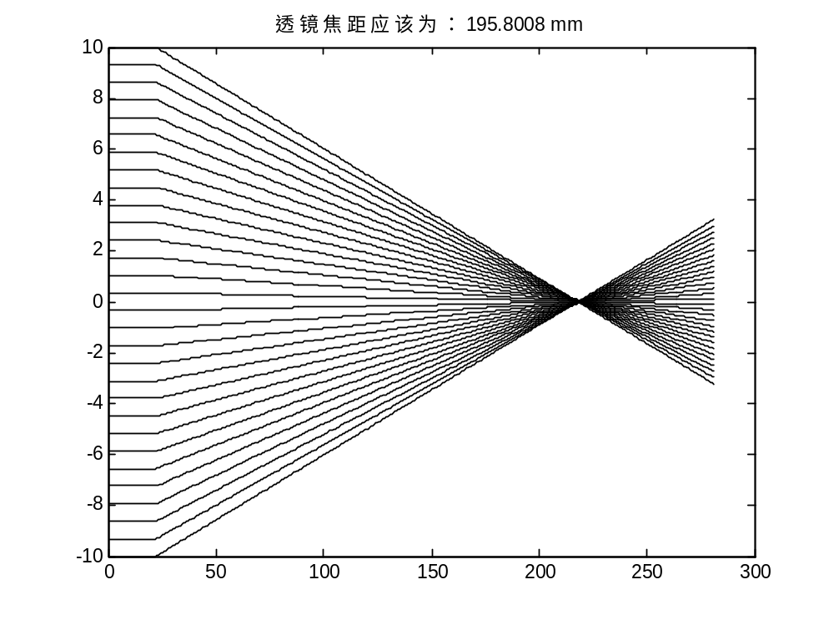
【例3-5-1】利用MATLAB平行光通过平凸透镜的光线追迹。
◆ MATLAB程序见M文件
图3-27 平凸透镜光线追迹

Slide 29
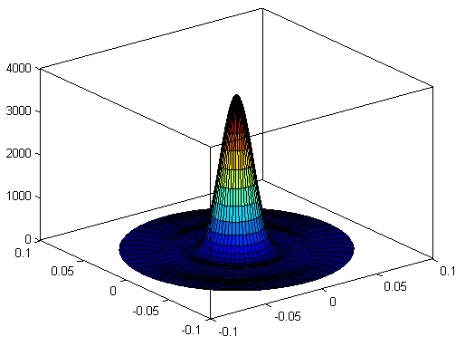
【例3-5-2】平面波通过透镜后的聚焦。
◆ MATLAB程序见M文件
图3-28 平面波通过透镜的聚焦

Slide 30


